Slide 1
Метод трех проекций.
Решение задач.
Урок закрепления знаний.
08.02.21г.

Slide 2
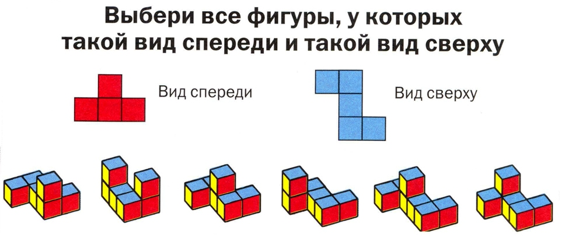
Задание №1

Slide 3
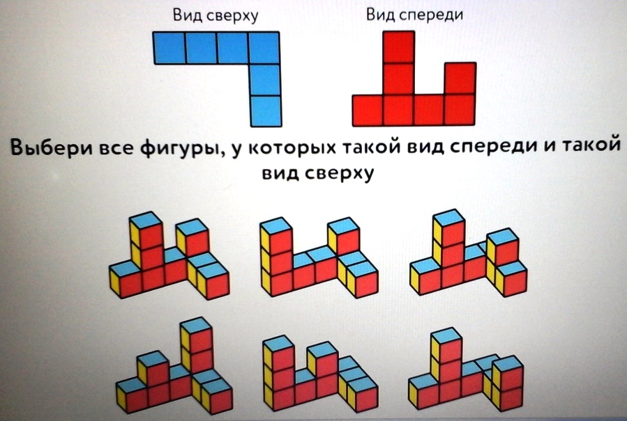
Задание №2

Slide 4
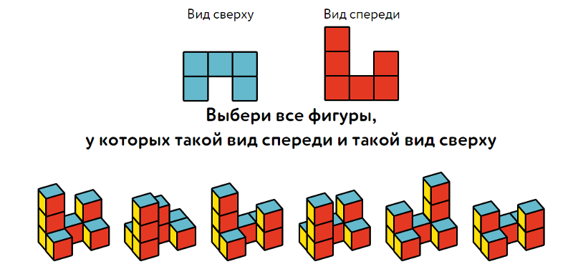
Задание №3

Slide 5
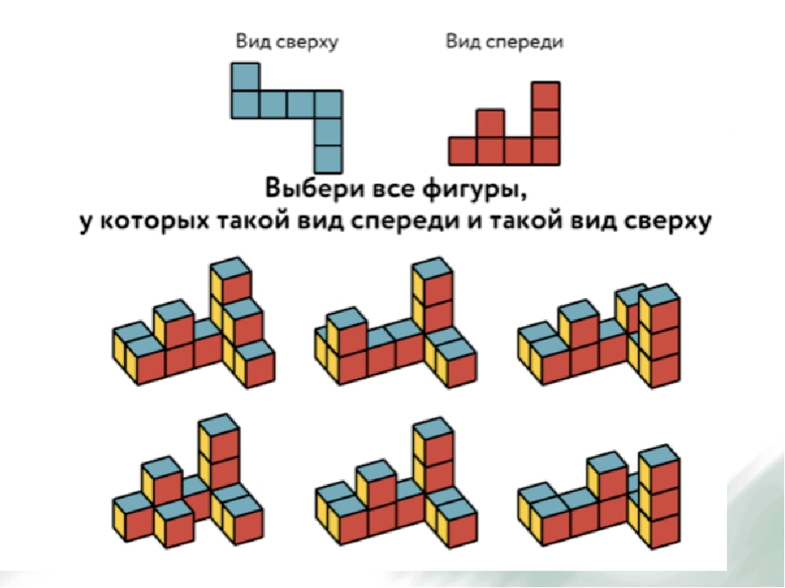
Задание №4

Slide 6
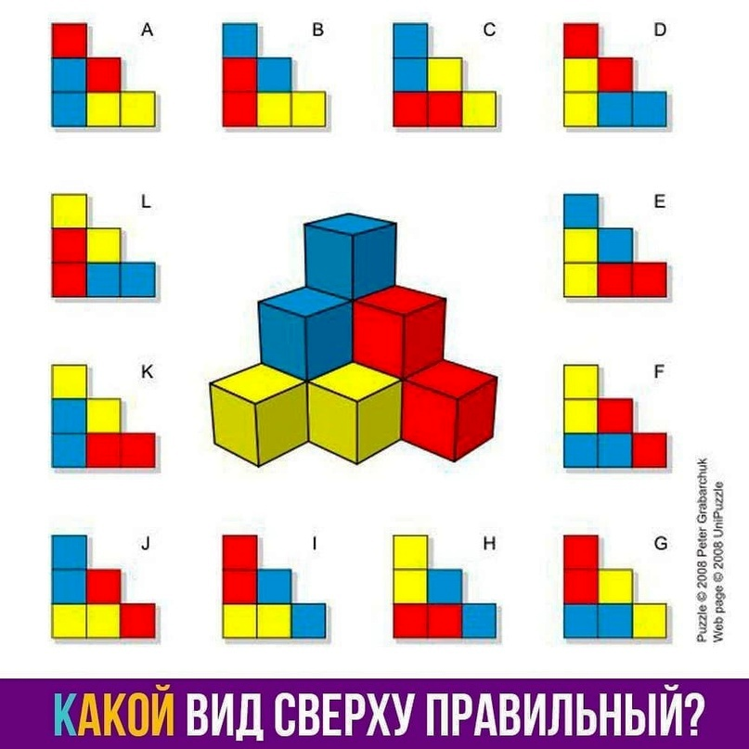
Задание №5

Slide 7
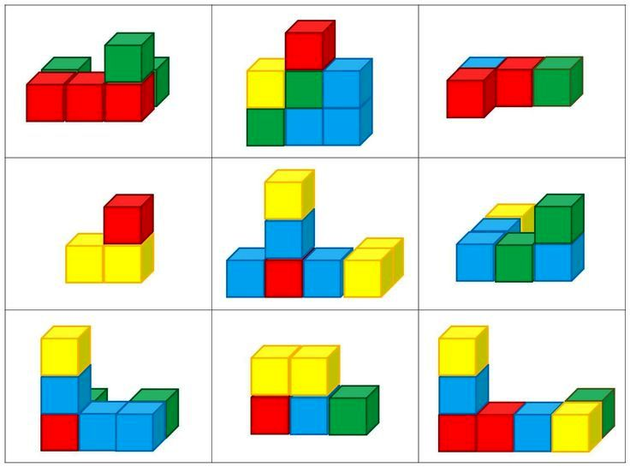
Задание №6
Построй три проекции фигур (любые две)

Slide 8
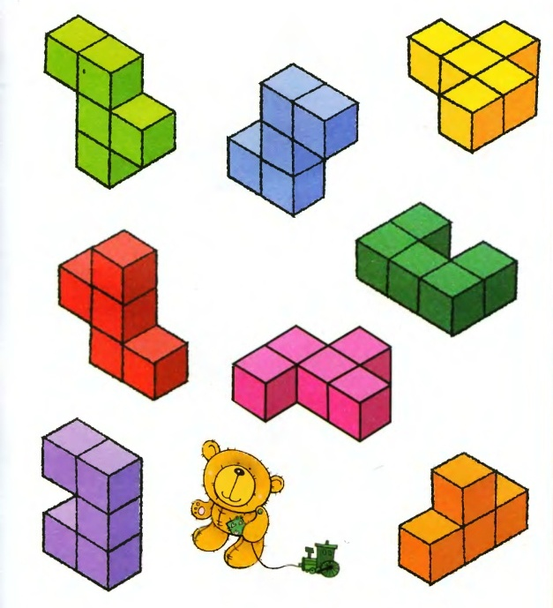
Задание №7
Построй три проекции фигур (любые две)

Slide 9
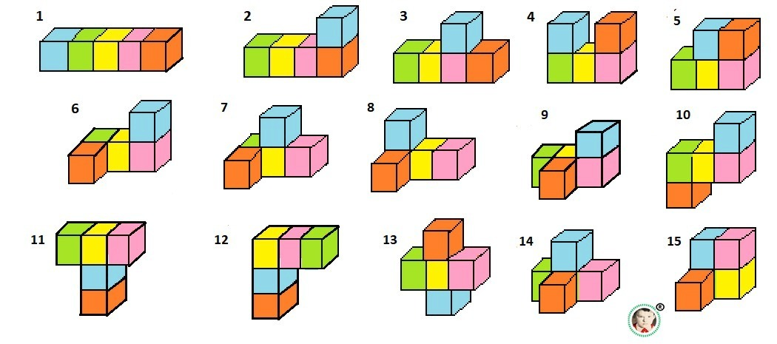
Задание №8
Построй три проекции фигур (начиная с №2, любые две)

